Slide 1








Besonderheiten der KI-gestützten Automatisierung
Modul 1 – Nicht alles ist KI: Was ist KI und was nicht?
Lehreinheit 2 – Besonderheiten der KI-gestützten Automatisierung

Slide 2

Inhaltsverzeichnis
Wie KI funktioniert – Grundlegende Funktionsweise von KI und maschinellem Lernen
Übersicht über die grundlegenden Arten des maschinellen Lernens
Wichtige Besonderheiten von KI
Der ELIZA-Effekt und der Automatisierungs-Bias

Slide 3
Wie KI funktioniert – Grundlegende Funktionsweise von KI und maschinellem Lernen

Slide 4
Kurzdiskussion
Haben Sie eine Vorstellung davon, wie KI/ML funktionieren?
Ansatz:
Aufwärmphase: 1–2-minütige Diskussion

Slide 5
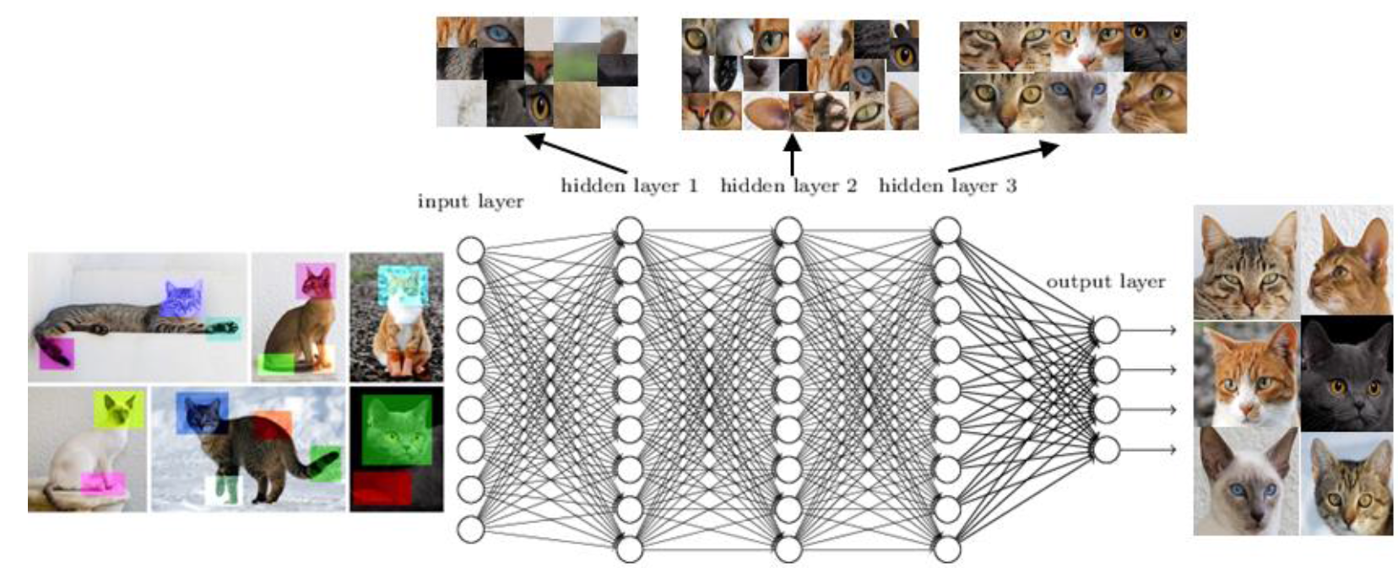
Grundlegende Funktionsweise von KI-Systemen
Grundprinzip: Vom Input zum Output
Maschinelles Lernen (ML)
Datenanalyse/-modellierung
Komplexe Statistiken
Berechnung von Wahrscheinlichkeiten
Input
Output
Beispiel für
Deep Learning
Bild: Strauß, S. (2018). From Big Data to Deep Learning: A Leap Towards Strong AI or ‘Intelligentia Obscura’? Big Data and Cognitive Computing, 2(3), 16. https://doi.org/10.3390/bdcc2030016, S. 6)

Slide 6
Grundlegende Funktionsweise von KI-Systemen
KI ist nützlich für:
Informationen
Datenmodellierung und Mustererkennung
Erstellung und Umwandlung verschiedener Inhalte (z. B. Erstellung/Umwandlung von Text, Bildern, Audio/Video) usw.
Abbildung des vorhandenen Wissens
ABER:
Die Qualität der Daten und Eingaben beeinflusst die Qualität der Ergebnisse
und somit die Funktionalität und Nützlichkeit eines KI-Systems insgesamt

Slide 7
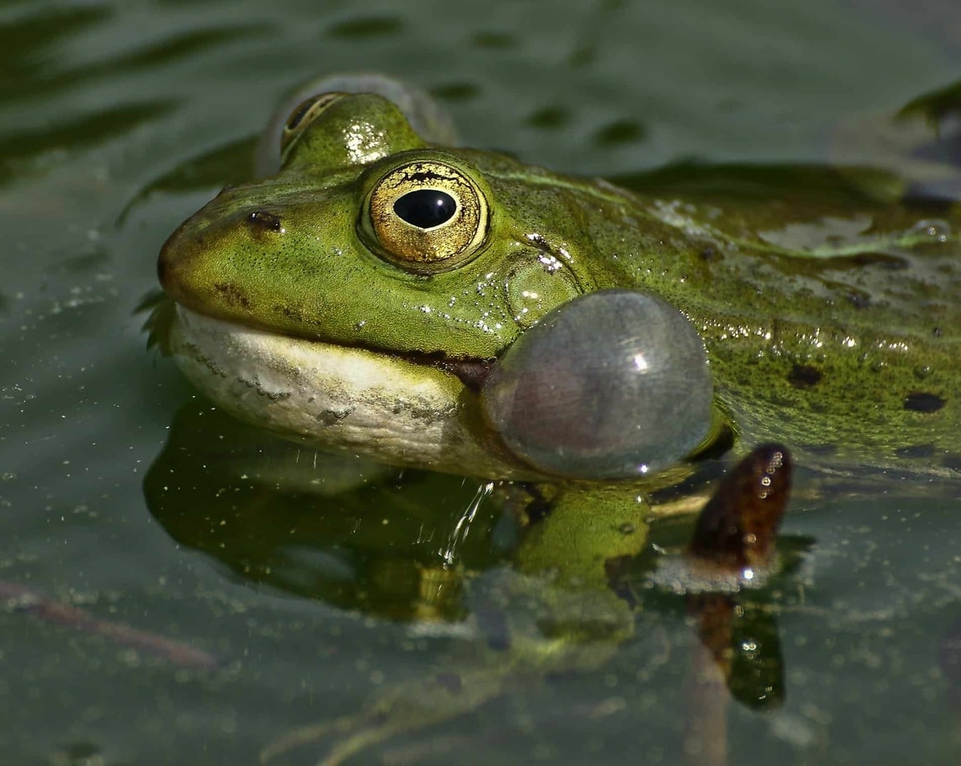
Kurzdiskussion: Können Frösche zu Katzen werden?
Ansatz:
2-minütige Diskussion
Was würde in diesem Beispiel passieren,
wenn die Eingabedaten Bilder von Fröschen enthalten?
Bild: Strauß, S. (2018). From Big Data to Deep Learning: A Leap Towards Strong AI or ‘Intelligentia Obscura’? Big Data and Cognitive Computing, 2(3), 16. https://doi.org/10.3390/bdcc2030016, S. 6)

Slide 8
Übersicht über die grundlegenden Arten des maschinellen Lernens

Slide 9
Übersicht über die grundlegenden Arten des maschinellen Lernens
Überwachtes Lernen
Vordefiniertes „Lernziel“ und vordefinierte
Datenstruktur
funktioniert mit kleinen Datenmengen, erfordert jedoch einen gewissen Aufwand bei der Vorab-Kennzeichnung
Ergebnisse sind überprüfbar
Beispiele: Spam-Filterung; Bildklassifizierung
Unüberwachtes Lernen
Keine vordefinierten „Lernziele“ und unstrukturierte Daten
Nützlich, um große Datensätze zu organisieren und Muster oder Anomalien zu erkennen
Ungenau; Ergebnisse schwer zu verifizieren
Beispiele: Analyse medizinischer/genetischer Daten; Wettervorhersagen
Verstärkungslernen
Bekanntes Ziel, der Agent versucht, die Ausgabe durch Ausprobieren zu optimieren
Sammelt unstrukturierte (Sensor-) Daten aus seiner Umgebung
ungenau, instabil, kostspielig in Bezug auf Daten und Rechenleistung
Beispiele: Robotik; Chatbots
Deep Learning
Komplexeste Form des unüberwachten ML, ahmt neuronale Netze nach, große Mengen unstrukturierter Daten
Äußerst dynamisch, ressourcenintensiv, unvorhersehbares und undurchschaubares Verhalten
Beispiele: LLMs; Bild-/Spracherkennung; Analyse physischer Daten

Slide 10
Zusammenfassung der grundlegenden Arten des ML
Unterschiedliche Automatisierungsgrade für die einzelnen ML-Formen
In der Praxis: Meistens eine Kombination aus verschiedenen ML-Arten (z. B. DL + RL)
Die Art des ML-Ansatzes hat einen großen Einfluss auf die Qualität der Ergebnisse
ML hat in jeder Form Vor- und Nachteile – nicht jede Form ist für jede Aufgabe geeignet

Slide 11
Einzelarbeit + Gruppen-diskussion
Ansatz:
Dauer: 15 Min.
Handout: 4 Karten mit ML-Arten (siehe vorherige Folie)
1 Liste mit 4–6 KI-Anwendungen
(z. B. Chatbots, Spracherkennung, Bild- oder Objekterkennung, Robotik, Analyse medizinischer Daten, selbstfahrende Autos)
Jede Gruppe wählt 2 Beispielanwendungen aus.
Recherchieren Sie ein wenig online:
  Denken Sie an eine KI-Anwendung (oder wählen Sie eine aus der vorgegebenen Liste aus) und versuchen Sie herauszufinden, welcher ML-Ansatz verwendet wird. Beispiel: „Verstärkungslernen in der Robotik“
Besprechen Sie die jeweiligen Vor- und Nachteile der ML-Form anhand Ihrer Beispielanwendung.
Teilen Sie anschließend Ihre Ergebnisse mit der gesamten Gruppe (Flipchart).
Falls Sie Probleme hatten, erläutern Sie bitte, auf welche Schwierigkeiten Sie bei der Bearbeitung der Aufgabe gestoßen sind.
Arten des maschinellen Lernens

Slide 12
Wichtige Besonderheiten von KI

Slide 13
Wichtige Besonderheiten von KI-basierter Technologie
Klassische Automatisierungstechnologie …
… ist überwiegend regelbasiert = Die Funktionsweise eines technischen Systems basiert auf vorgegebenen Regeln, die sich nicht plötzlich ändern.
Dadurch ist das Verhalten der Technologie vorhersehbar.
Beispiele: Produktionsmaschine, Heizungsanlage
KI-Technologie …
… funktioniert anders und ist dynamischer und komplexer: Sie kann ihr Verhalten dynamisch ändern.
Dadurch ist KI-Technologie weniger vorhersehbar und weniger kontrollierbar.
Beispiele: Auf großen Sprachmodellen (LLM) basierende Chatbots, selbstfahrende Autos

Slide 14
Wichtige Besonderheiten von KI-basierter Technologie
KI-Technologie ist VUCA – Volatile, Uncertain, Complex und Ambiguous (volatil, unsicher, komplex und mehrdeutig):
V olatilität:
KI kann sich unvorhersehbar verhalten und instabile sowie unzuverlässige Ergebnisse liefern
U ncertainty (Ungewissheit):
KI ist nicht zuverlässig; ihre Funktionsweise ist eine „Black Box“
→ Es ist unklar, wie KI funktioniert und zu Ergebnissen gelangt
K omplexität:
Die hohe Komplexität von KI-Systemen kann die Komplexität der Prozesse erhöhen.
A mbiguity (Mehrdeutigkeit):
KI-Systeme können ihre Funktionsweise dynamisch ändern;
die Ergebnisse können unklar sein und unterschiedliche Qualität und Bedeutung haben

Slide 15

KI ist wie ein stochastischer Papagei
Denken Sie daran: Ich bin nur ein Papagei und gebe Inhalte wieder, die bereits irgendwo existieren.
Ich weiß oder verstehe wirklich überhaupt nichts!
Wie fahre ich?
Ansatz:
2-minütige Diskussion
Was bedeutet es, wenn KI Ergebnisse auf der Grundlage von Wahrscheinlichkeiten generiert?
Warum ist es wichtig, das zu verstehen?
KI ist eine Rechenmaschine, die menschliche Fähigkeiten imitiert
Alle ML-Formen basieren auf hochkomplexen mathematischen und statistischen Berechnungen
Sprachbasierte KI-Systeme wie LLMs und Chatbots berechnen z. B. Wortwahrscheinlichkeiten
KI kann Sprache zwar reproduzieren, ist aber nicht in der Lage, ihre Bedeutung zu verstehen
Deshalb ist eine kritische Reflexion von KI-generierten Ergebnissen immer unerlässlich

Slide 16
Der ELIZA-Effekt und der Automatisierungs-Bias

Slide 17
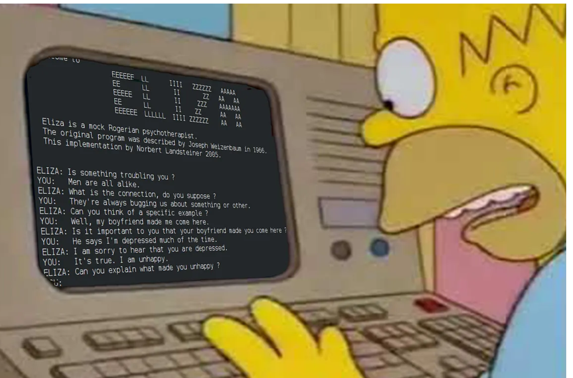
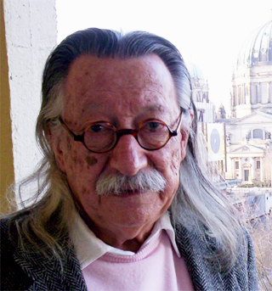
Der ELIZA-Effekt
  Homer Simpson ist von der Empfindsamkeit seines KI-Chatbots überzeugt
Im Jahr 1966 entwickelte Joseph Weizenbaum mit „ELIZA” den ersten Chatbot.
Ziel: Untersuchung der Mensch-Maschine-Kommunikation und Aufzeigen der entsprechenden Grenzen von Computersystemen
ELIZA wurde zu einem Musterbeispiel für die Fallstricke der KI-Technologie.
Ansatz:
1-minütige Diskussion
Haben Sie schon einmal vom sogenannten „ELIZA-Effekt“ gehört?
Bild: https://medium.com/@jemimamaybank/the-eliza-effect-how-ai-chatbots-get-into-our-heads-9e3970f8fa06
„Mir war nicht bewusst gewesen […], dass bereits eine äußerst kurze Auseinandersetzung mit einem relativ einfachen Computerprogramm bei völlig normalen Menschen starke Wahnvorstellungen auslösen kann.“ –
Joseph Weizenbaum, 1976 Computer Power and Human Reason: From Judgement to Calculation. W. H. Freeman. S. 7)
Bild: https://en.wikipedia.org/wiki/Joseph_Weizenbaum unter CC BY-SA 3.0
Die Tendenz von Personen, textbasierten Computersystemen menschliche Eigenschaften (z. B. Wissen, Verstehen, Fühlen usw.) zuzuschreiben,
wird als „ELIZA-Effekt“ bezeichnet
Er steht im Zusammenhang mit einem weiteren Problem …

Slide 18

(Tiefer) Automatisierungs-Bias und übermäßiges Vertrauen in KI
Diskrepanz zwischen Systemverhalten und Benutzerpraxis
Automatisierungs-Bias
die menschliche Neigung, der Technologie blind zu vertrauen + ihr Ergebnis unkritisch zu akzeptieren
→ Falsche Erwartungen hinsichtlich der Funktionalität und der Grenzen der Automatisierungstechnologie
KI-Technologie
… kann das Risiko von Automatisierungs-Bias verstärken und vertiefen, da sie in ihrem Verhalten komplexer, dynamischer und unvorhersehbarer ist (Strauß 2018/2021)
Äh … weil die KI es gesagt hat …?
OMG, WARUM?!!!
Bild: KI-generiert mit craiyon.com

Slide 19
Teufelskreis
Unvorhersehbares Verhalten von KI-Systemen
Druck zum (Re-)Agieren
Mangel an Korrigierbarkeit
Blindes Vertrauen
Falsche Entscheidungen

Slide 20

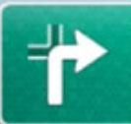
Mensch vs. Maschine?
Ein praktisches Beispiel für den Automatisierungs-Bias
Autonomie …
… ist die Fähigkeit, frei zu handeln und eigene Entscheidungen auf Basis selbst definierter Regeln zu treffen
KI …
… kann bestimmte Aufgaben automatisieren, um die menschliche
Handlungsfähigkeit und Autonomie zu verbessern
Doch was geschieht bei Konflikten zwischen menschlichen und KI-Entscheidungen?
Jede KI ist eine Maschine
Sie verfügt über keine echte Autonomie, sondern berechnet lediglich Wahrscheinlichkeiten
Rechts abbiegen
➔ Kernrisiko: Verlust der menschlichen Autonomie und Handlungsfähigkeit zugunsten der KI

Slide 21
Gruppen-diskussion
Ansatz:
Dauer : 20–25 Min.
Mögliche Fragen:
Warum ist es wichtig, eine übermäßige Abhängigkeit und blindes Vertrauen in KI-Technologie zu vermeiden?
Ist der ELIZA-Effekt heute noch relevant?
Welchen Zusammenhang gibt es zwischen dem ELIZA-Effekt und dem Automatisierungs-Bias?
Warum können moderne KI-Technologien diese Risiken verstärken?
Welche Auswirkungen haben diese Risiken? Welche problematischen Auswirkungen können auftreten?
Wie können diese Risiken vermieden werden? Was wäre dafür erforderlich?
Diskutieren Sie die Fragen in kleinen Gruppen (4–5 Personen) und überlegen Sie sich praktische Beispiele.
Teilen Sie anschließend Ihre Ergebnisse mit dem Rest der Gruppe (z. B. auf einem Flipchart).
Reflexion über die Risiken von KI
Optional: Sehen Sie sich ein kurzes Video an, in dem der ELIZA-Effekt erläutert wird. Besprechen Sie anschließend dessen Auswirkungen.

Slide 22


Vielen Dank für Ihr Interesse und Ihre Aufmerksamkeit.
Von der Europäischen Union finanziert. Die geäußerten Ansichten und Meinungen entsprechen jedoch ausschließlich denen des Autors bzw. der Autoren und spiegeln nicht zwingend die der Europäischen Union oder der Europäischen Exekutivagentur für Bildung und Kultur (EACEA) wider. Weder die Europäische Union noch die EACEA können dafür verantwortlich gemacht werden.
Projekt-Nr.: KA220-VET-000165375
Copyright © 2026 liegt beim Konsortium des Projekts „AI.D – Künstliche Intelligenz und die Gestaltung der Demokratie”
Dieses Werk ist lizenziert unter CC BY-SA 4.0

